Slide 1
第二章 决策树
机器学习入门

Slide 2
决策树提出的背景
提出决策树算法的时代，机器学习的概念已经提出
学习是智能行为的重要特征
学习方法分为两类
一类是能够自我改进的自适应系统
一类是基于结构化知识的学习方法
决策树是对专家系统学习过程的改进
不再依赖于领域专家
直接从数据中自动归纳总结规则

Slide 3
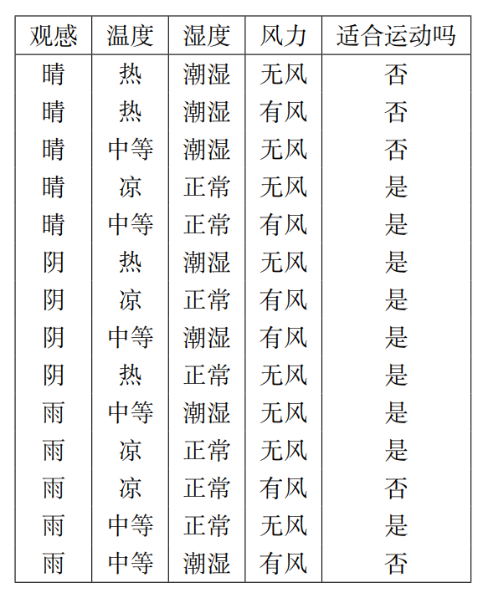
分类问题

Slide 4
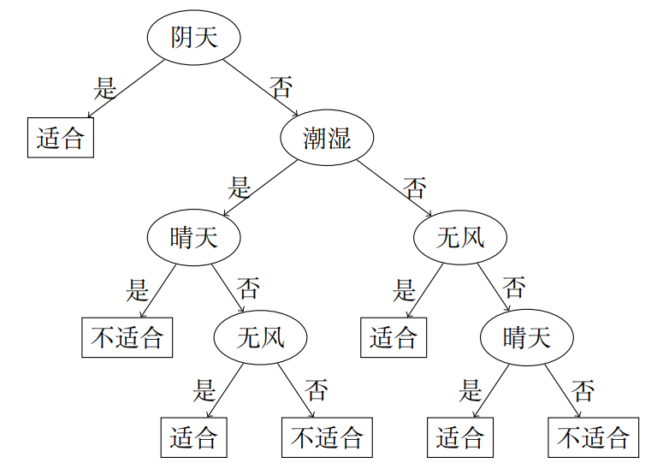
决策树
将决策规则表示为树状分支的结构

Slide 5
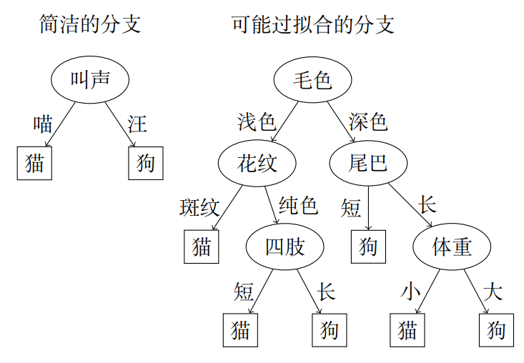
决策树的优劣
分支条件的选择决定了树的优劣
简洁的树通常可以捕捉到最关键的分类条件
复杂的树极有可能发生过拟合

Slide 6
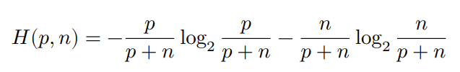
度量样本集合的纯度
熵表示了无序程度，可以用来度量样本集合的纯度
假设p表示正样本数量，n表示负样本数量，样本集合的熵H(p, n)计算如下
熵越小，样本集合越纯

Slide 7
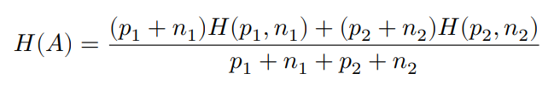

信息增益是熵的减少
假设分支后两组样本集的正负样本数量分别为p₁, n₁, p₂, n₂
分支后的熵为：
减少的熵就是增加的信息，好的分支条件应该使信息增益最大化

Slide 8

信息熵
熵是系统的无序程度或者不确定性的度量
以4选1的单项选择题为例
当不知道答案，没有任何知识或信息的时候，正确答案可能是任何一个
此时系统的熵很大，不确定性高
如果“老师”提供了信息，排除了A和B两个选项，不确定性就降低了，熵减小了
如果“老师”给出了正确答案，不确定性消失了，熵减小为0
熵的度量=消除不确定性所需的信息量
设可能的状态数为N（各状态等概率），熵如下（以比特为单位）

Slide 9

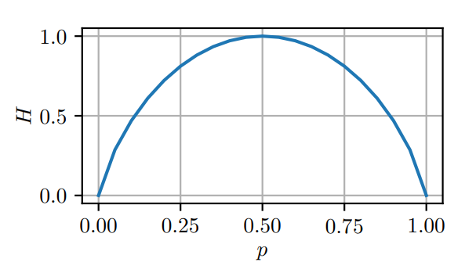

信息熵
随机变量x的熵
二分类标签$x∈\left\{0, 1\right\}作为$随机变量的熵，p为x=1的概率

Slide 10
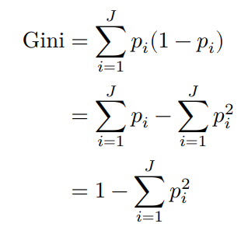
其他的分支条件选择依据
基尼不纯度
假设有J个类别，每个类别的样本比例为p_{i}

